Slide 1
Julia与仿真足球机器人5v5竞赛
西北工业大学V5++团队 AzureFx
i@azurefx.name
JuliaCN discourse/GitHub: azurefx（夏恋花火）

Slide 2
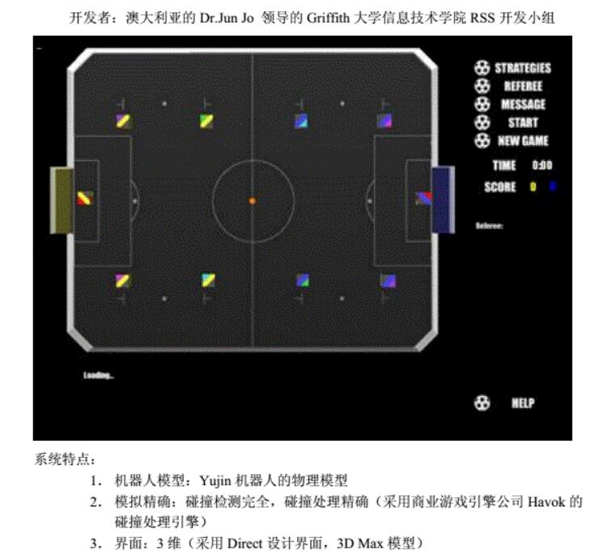
关于Fira5v5赛事

Slide 3
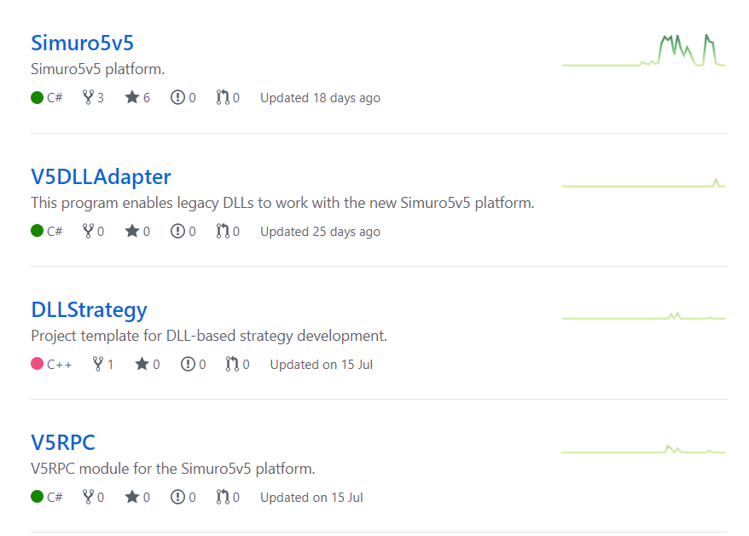
新比赛平台Simuro5v5

Slide 4
我的工作
参与新平台Simuro5v5研发，主要负责平台通信中间件和兼容性
V5RPC
V5DLLAdapter
V5RPC.jl

Slide 5
新平台特性
开源，持续迭代
更好的比赛回放与数据导出功能
支持自动摆位和自动裁判
支持右攻假设
支持远程比赛
安全性高

Slide 6
新通信协议V5RPC
C/S架构，支持网络对战
无状态，可以随时重启和调试策略程序
可靠、低延迟
容易实现
提供.NET Core编写的官方实现，跨平台
https://github.com/npuv5pp/V5RPC

Slide 7
关于V5RPC.jl
最初作为V5RPC协议的原型，使用Julia快速实现
Julia 1.3 rc1发布后可以使用纯Julia实现
接口更友好，配合Revise.jl方便运行时调试策略
Julia写策略代码更舒服啊~（参见我组几十万行无法维护的C++祖传代码）
门槛低，不需要懂什么DLL开发，只要你会 pkg> add
https://github.com/azurefx/V5RPC.jl

Slide 8
关于V5RPC协议
两层协议
下层：V5Packet 可靠传输
上层：基于Protocol Buffer的RPC调用

Slide 9
